Slide 1
Cycle de vie d’une us
Processus de développement et de recette

Slide 2

Roadmap de maturité
Environnement de production automatisé
Monitoring du projet en temps réel
Standardisation des composants du projet
Time to market plus rapide
Amélioration de la productivité
Repositionnement du capital réutilisable
Affectation dynamique des job
Modèle de pricing innovants pour les projets
Mise à l’échelle
Mettre en place un modèle de gouvernance
Standardiser le développement des process de la Digital Factory
Standardiser la technologie
Rationaliser
En cours
Installation
6 à 12 mois
Etablir le setup de la factory
Rationaliser le modèle actuel
Définir l’architecture de la couche digitale
Définir la technologie et les outils pour API et DevOps
Mettre en place l’environnement de développement (UDD)
Août 2018
Février 2019
Optimiser et innover
3 à 6 mois
Faire des PoCs sur les nouvelles technologies
Construire des écosystèmes API pour les partenaires, startups et clients
Optimiser le modèle de développement
Baser les actions sur les SLA et indicateurs
0 à 3 mois
Pilotage
Livraison des premières applications dans le nouveau modèle (sous forme de MVP)
Définir les SLA, KPI et indicateurs pour le nouveau modèle
Appliquer le nouveau modèle aux futures applications
Identifier les zones d’amélioration et optimiser
Standardiser les processus et la technologie
Mai 2018

Slide 3

Processus de développement et de recette
Développeur
Architecte / Techlead
PO
Testeur
Backlog
- US 1
- US 2
- US N
Update KANBAN
Dev Doing
Préparation du plan de test
Git Pull
Update
Correct
Validation du push
(Code review + Sonar
+ Quickbuild OK)
Préparation des prérequis pour les tests
Développement
Commit
À chaque version stable de l’US
Si US terminée
+ TI et TU OK
Validé?
KO
Push
Merge request
OK
Reject
Déploiement Sandbox
Update Kanban Dev Done
Démo
Scénarios de test
Développement des scénarios
Recette fonctionnel (sandbox)
Validé?
Création de ticket
OK
Recette

Slide 4
^{Interactions Equipes – Sprint}
Backlog
US prête pour l’estimation
US prête pour Dev
Dev Done
PO Review
Testing
Auto testing
Testing global
PO
PO / SA / Lead Scrum / Lead test
PO / Architecte / Tech lead
PO
PO / Test Leader
Test Leader/ PO
PO
Présentation
Présentation Users stories
Team
Demande d’info
Résultat des Tests
Dev auto Testing
Livraison
Bugs
Bug fixing
Bugs
Estimations sprint
Bug fixing
Estimation
Priorisation
Information/précisions
Scrum Master / Lead test
Team
Team
Team
Team
Team
Team
UX/UI

Slide 5
^{Titre}
Séparation Front et Back
Développement front to back / US (fonctionnelle ou technique)
Sprint 3 semaines
Sprint 1 semaine
Merge par le développeur
Demande de Merge Request
Dev -> Tech Lead
Analyse profonde
Escalade rapide au référent technique
Création d’une version 3 semaines
Création d’une version chaque semaine
Etape 1
Etape 2
Résolution des problèmes prend beaucoup de temps
Tout le monde se mobilise quand un problème est bloquant
Priorisation du style CSS
Priorisation de la qualité du code et fonctionnement de l’application
Focalisation sur la technologie
Focalisation sur la valeur ajoutée client
Kanban post-it
Kanban Gitlab

Slide 6
^{Cycle de vie du produit}
Feature Branches
Develop
Release Branches
Hotfixes
Master
Tag 0.1
Feature for future release
Major feature for next release
Severe bug fixed for production: hotfix 0.2
Incorporate bugfix in develop
Tag 0.2
Time
Start of release branch for 1.0
From this point on « new release » means the release after 1.0
Only bugfixes
Tag 1.0
Bugfixes from rel.branch may be continuously merged back into develop

Slide 7
^{Cycle de vie du produit}
master représente ce qu’il y a en production
Le travail sur les fonctionnalités et les correctifs sont effectuées dans leur propre branche
Les branches de fonctionnalité ou de correctif ne sont pas fusionnés directement dans master lorsque le travail est terminé ; elles sont fusionnés dans une branche nommée develop
develop est ainsi un tampon entre “développement terminé” et “en production” ; les branches de release sont crées à partir de develop puis fusionnées dans master
Les branches de release peuvent ainsi être testées et validées pendant tout le temps nécessaire en environnement de pré-production

Slide 8
^{Les 11 règles de Git flow}
1
Utiliser les feature branches, pas de commit direct sur le master
5
Les déploiements sont automatiques, sur la base des branches ou des tags
9
Tout le monde démarre du master et cible le master
2
Tester tous les commits pas seulement ceux sur le master
6
Les tags sont lancés par l’utilisateur, pas par le CI
10
Réparer les bugs dans le master d’abord puis release les branches
3
Lancer tous les tests sur tous les commits (si les tests prennent plus de 5 minutes, les lancer en parallèle)
7
Les releases sont basés sur les tags
11
Les messages de commit reflètent l’intention
4
Faire un code review avant de merge dans le master. Jamais après.
8
Les Pushed commits ne sont jamais rebasés
Lien vers la référence :https://about.gitlab.com/2016/07/27/the-11-rules-of-gitlab-flow/

Slide 9
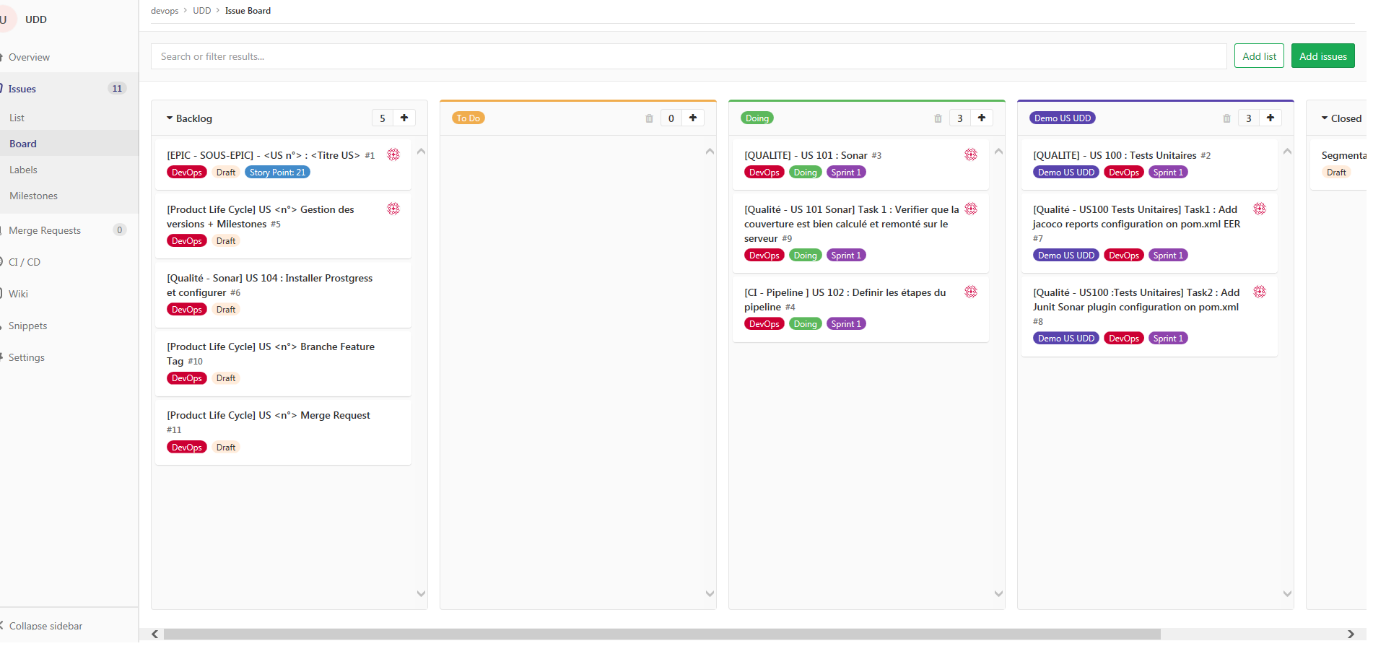
Centralisation du backlog / US / tickets

